Slide 1
Какие службы
защищают население.
Сигналы оповещение
об опасностях.
(5 класс)
Аксенова Наталья Петровна,
учитель физики, ОБЖ
МБОУ «ООШ № 100 им. С. Е.Цветкова»
г. Новокузнецк, 2012г.

Slide 2
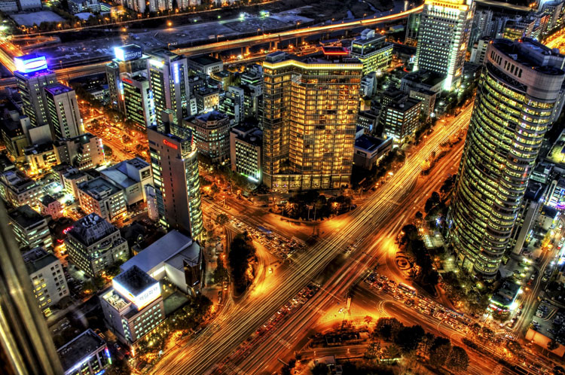
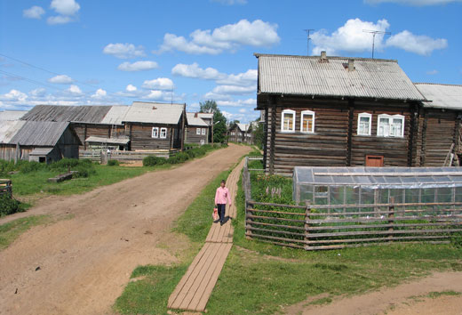
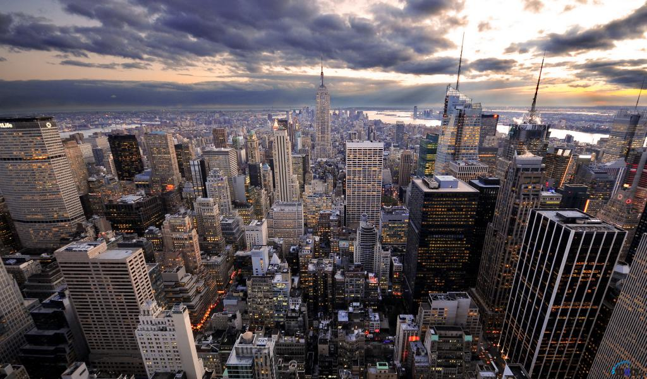
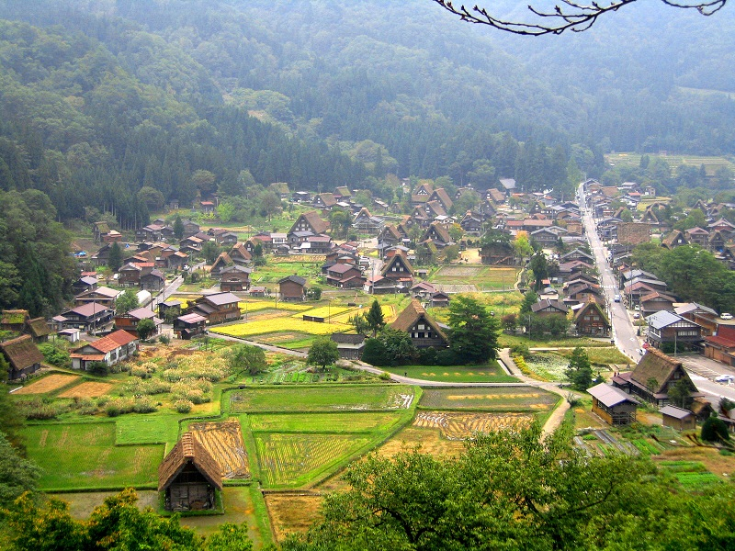
Повторим:
1. Перечислите основные различия между горожанином и сельским жителем?
2. Назовите качества сельского жителя, которые были бы полезны горожанину, и наоборот.
3. Где человеку легче выжить – в большом городе или в лесу?

Slide 3
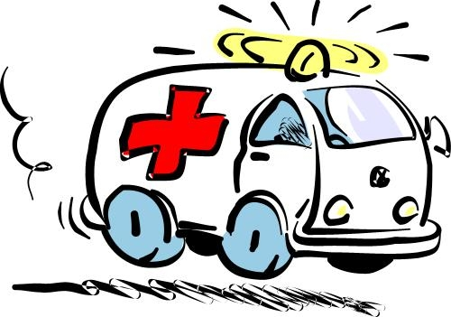
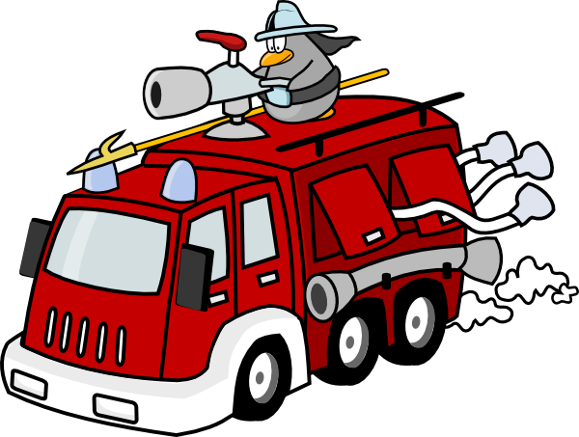
Для того, что бы обеспечить безопасность повседневной жизни, были созданы специальные службы защиты населения:

Slide 4
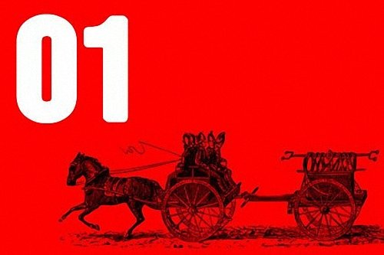
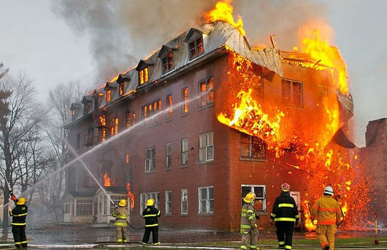
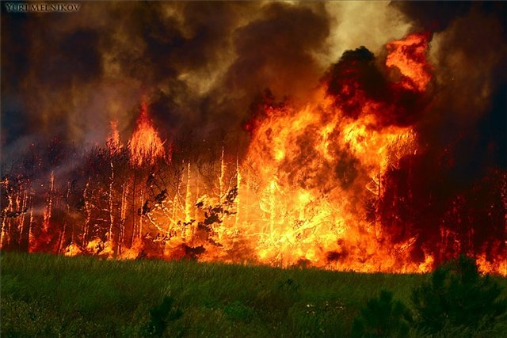
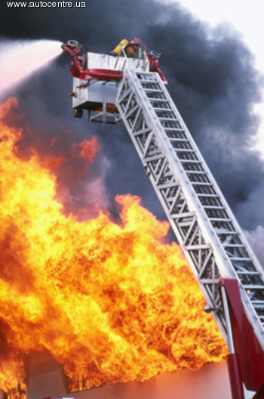
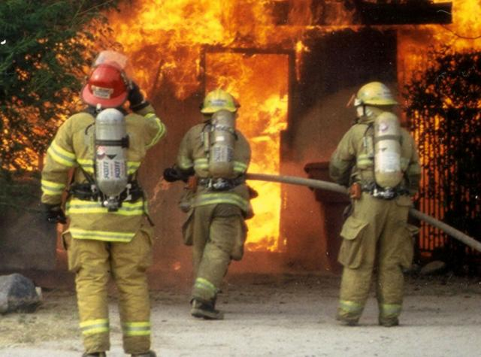
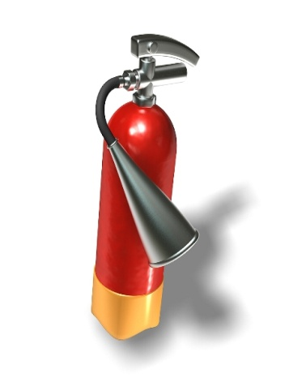
ПОЖАРНАЯ ОХРАНА

Slide 5
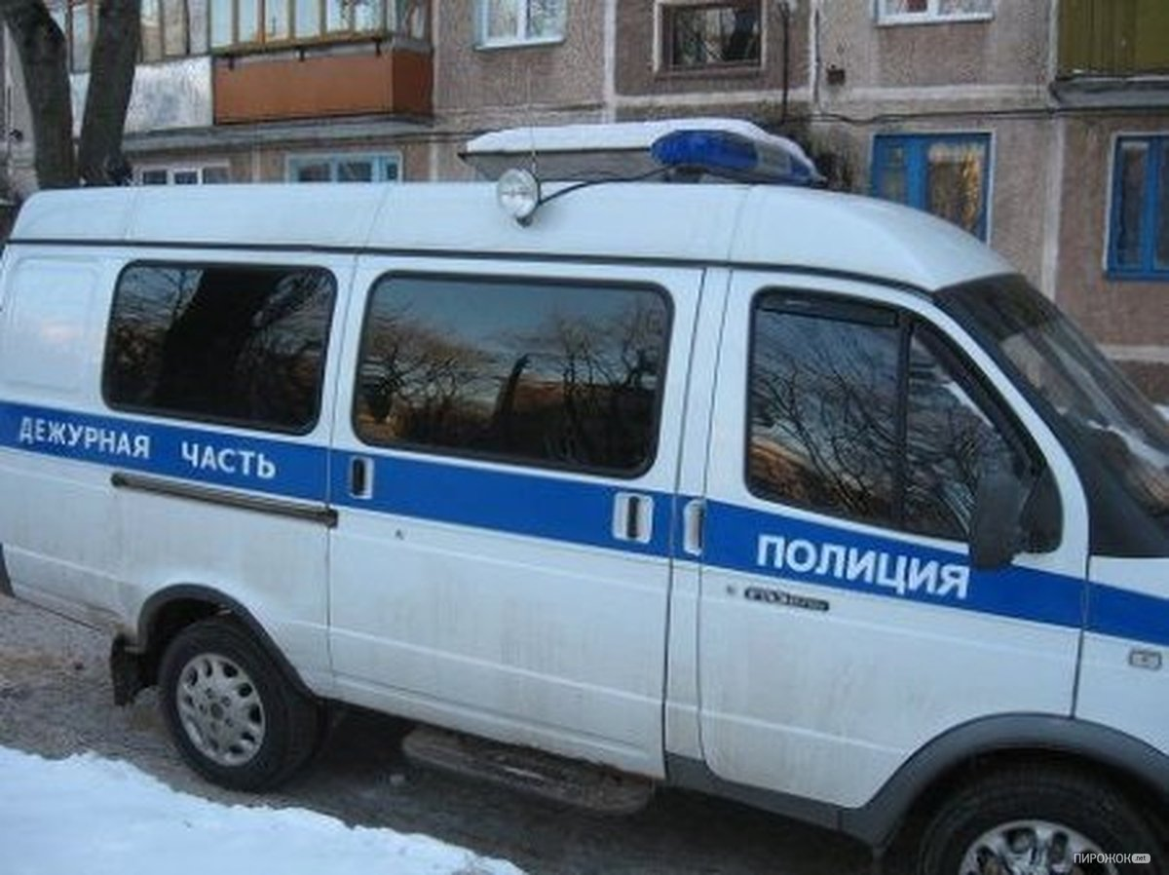
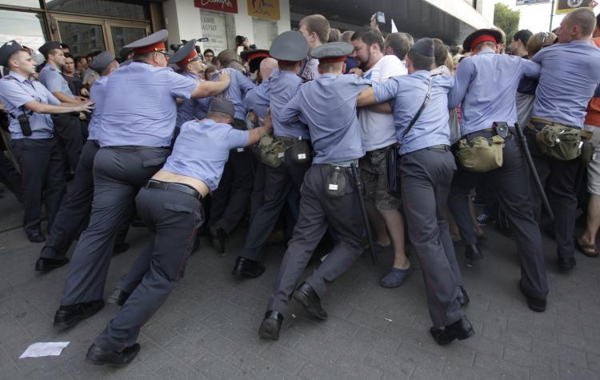
ПОЛИЦИЯ
02

Slide 6
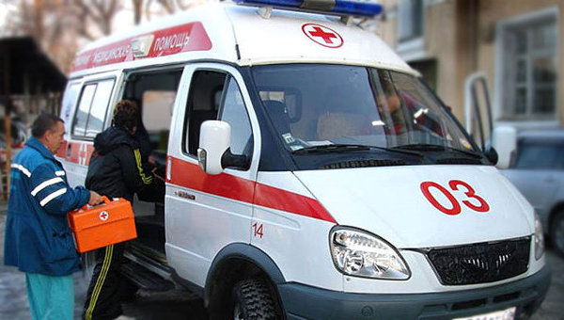
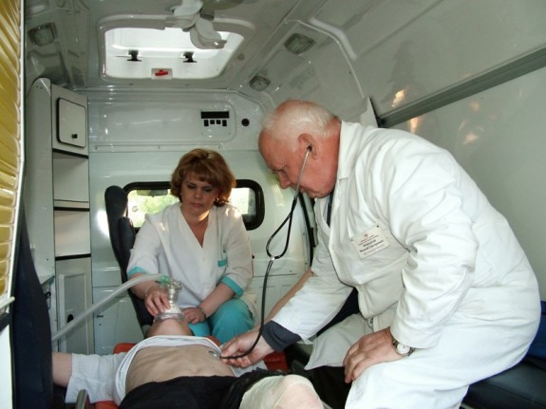
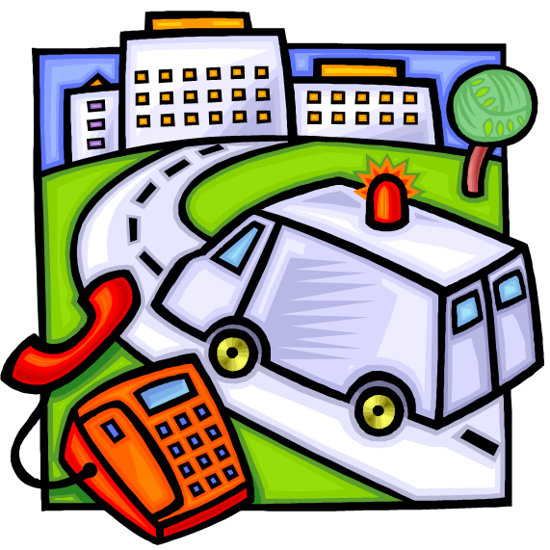
СКОРАЯ МЕДИЦИНСКАЯ ПОМОЩЬ

Slide 7
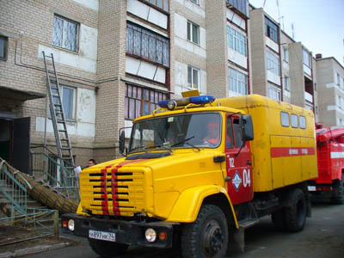
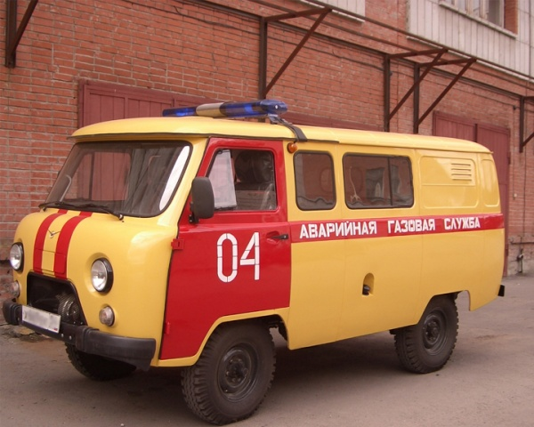
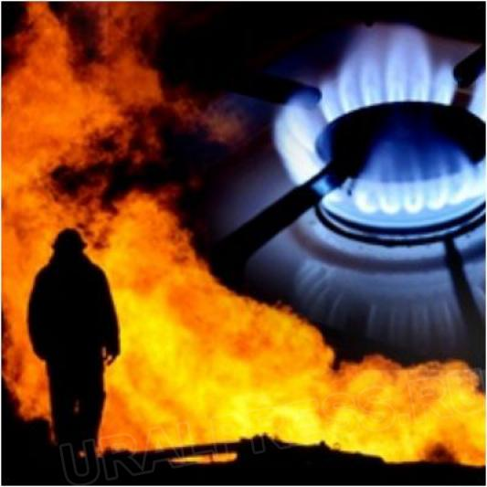
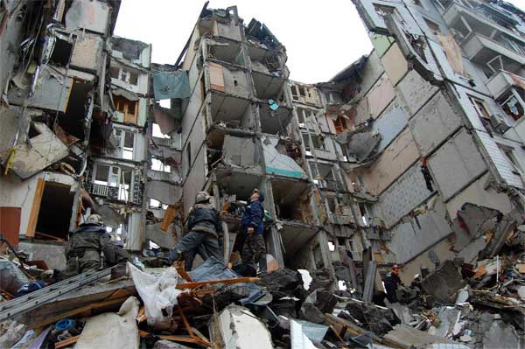
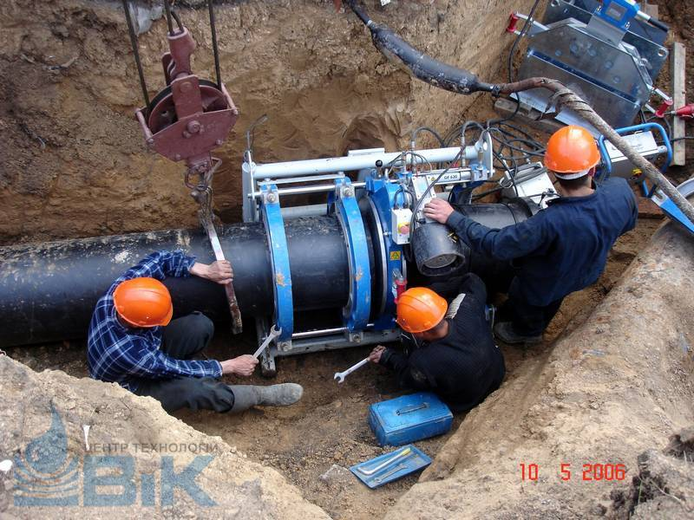
АВАРИЙНАЯ ГАЗОВАЯ СЛУЖБА

Slide 8
В презентации использовались картинки с сайта:
images.yandex.ru
ursa-tm.ru
kinderrazukraski.ru
afula.ucoz.ru
www.nikitinskiy.ru
bora.ucoz.ru
www.sevstyle.com
www.schapovo.ru
www.adme.ru
Учебник:
«Основы безопасности жизнедеятельности», 5 класс;
М. «Астрель», 2011г.

